Slide 1
8. razred: Povijest hrvatskoga jezika od početaka pismenosti
Ponavljanje

Slide 2
Natpis kneza Trpimira na latinici i latinskom jeziku, IX. st.;

Slide 3
Glagoljica; nastala u 9. st. (sv. Konstantin-Ćiril) Tri tipa: obla, uglata, kurzivna;

Slide 4
Crkva sv. Lucije, Jurandvor, Baška, otok Krk;

Slide 5
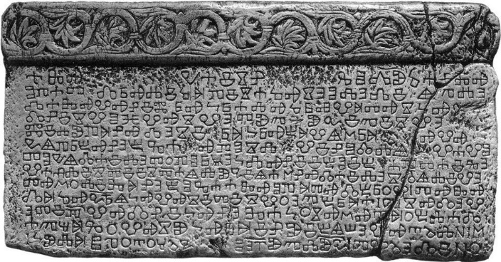
Bašćanska ploča
Nastala oko 1100. godine;
Darovnica kralja Zvonimira;
Glagoljica;
Jezik staroslavenski hrvatske
redakcije (hrvatska verzija);

Slide 6
Prvotisak, 1. hrvatska tiskana knjiga, Misal po zakonu rimskoga dvora, 1483. g., glagoljica;

Slide 7
Bosančica (hrvatska ćirilica);

Slide 8
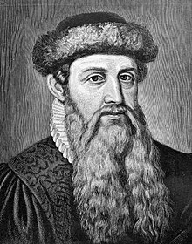
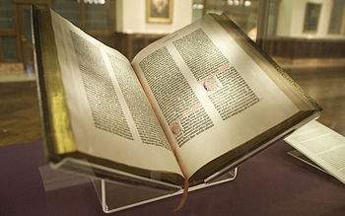
Johannes Gutenberg, izumitelj tiskarskog stroja 1455.;

Slide 9
Prvi tekstovi na latinici i hrvatskom jeziku: Red i zakon sestara dominikanki (ZD, 1345.) i Šibenska molitva (1347.);

Slide 10
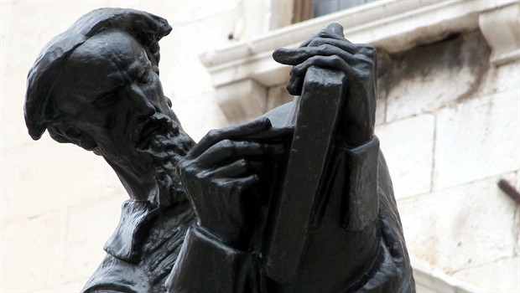
Marko Marulić, 14./15. st., otac hrvatske književnosti;

Slide 11
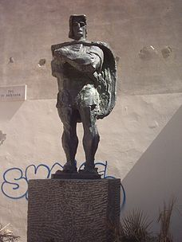
Pisac 1. hrvatskog romana Planine, Petar Zoranić, 16. st. (ZD);

Slide 12
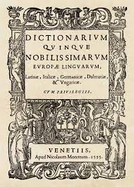
1. Hrvatski rječnik, Faust Vrančić, 1595. (Rječnik pet najplemenitijih europskih jezika);

Slide 13
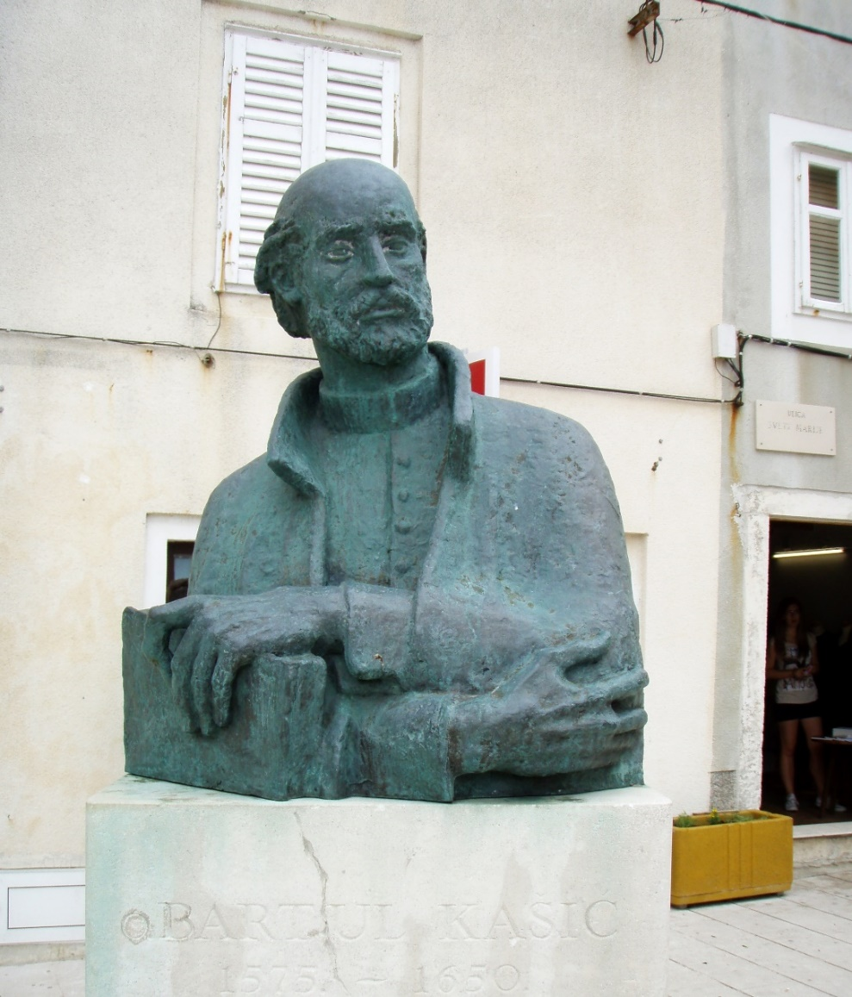
Pisac 1. hrvatske gramatike Bartol Kašić, 1604. (Institutionum linguae illyricae);

Slide 15
3 hrvatska narječja:

Slide 16
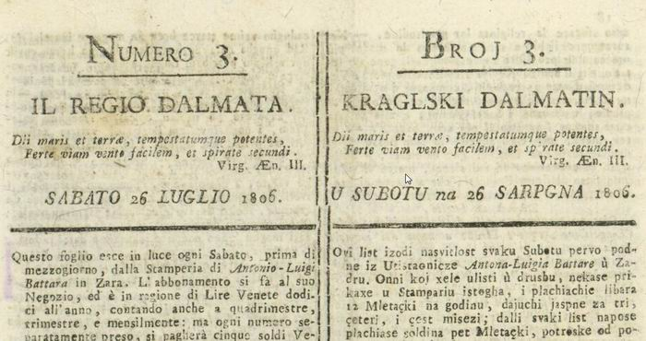
1. Novine na hrvatskom jeziku (Kraljski dalmatin, 1806., ZD);

Slide 17
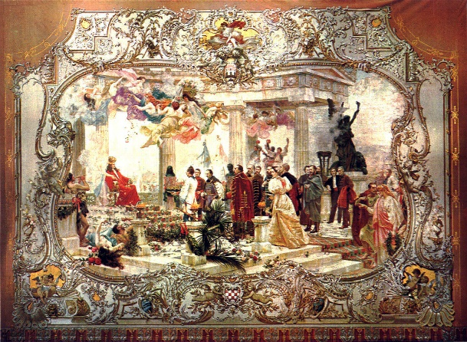
19. st. ilirski preporod/narodni preporod;

Slide 18
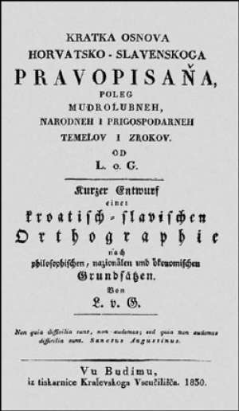
Lj. Gaj, Kratka osnova horvatsko-slavenskog pravopisanja, 1835.; reforma grafije (slovopisa);

Slide 19
1847. Hrvatski postaje službeni jezik u Saboru, dotad latinski; (gospodin X);

